Slide 1
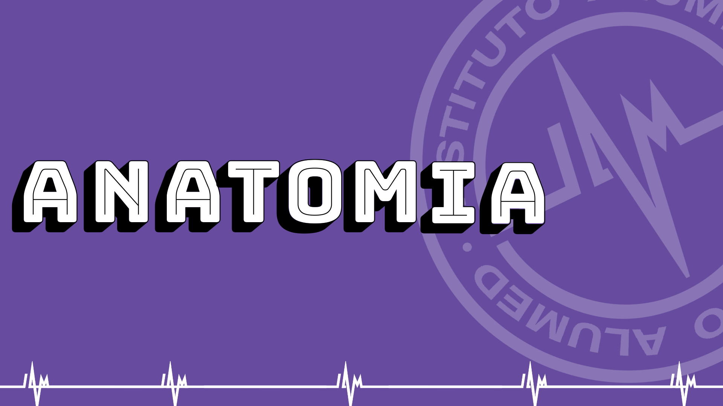

Slide 2
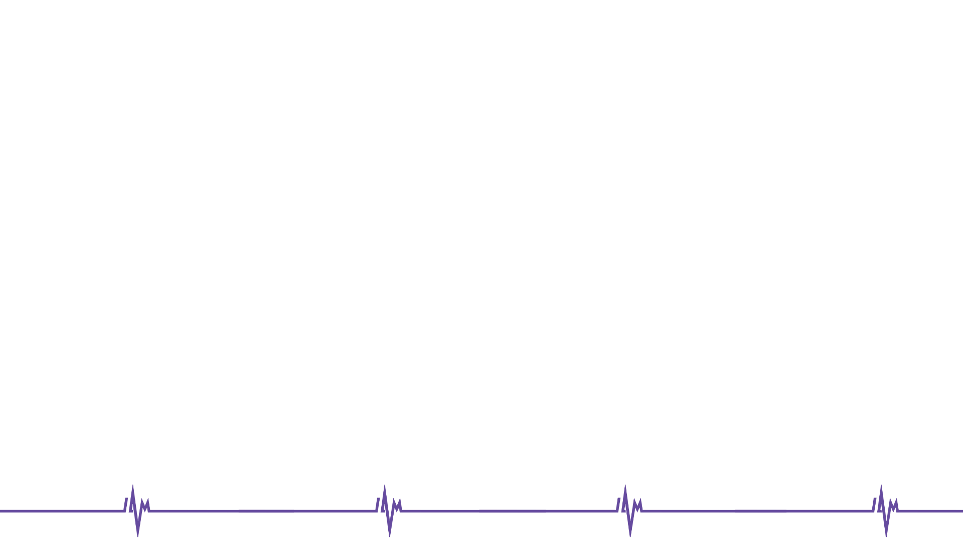

ARTROLOGÍA DE MIEMBRO SUPERIOR

Slide 3

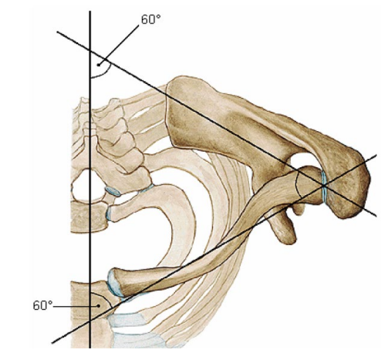
CINTURA ESCAPULAR

Slide 4
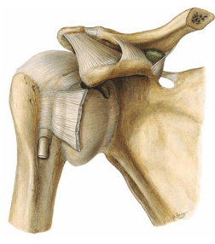
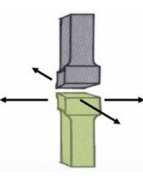
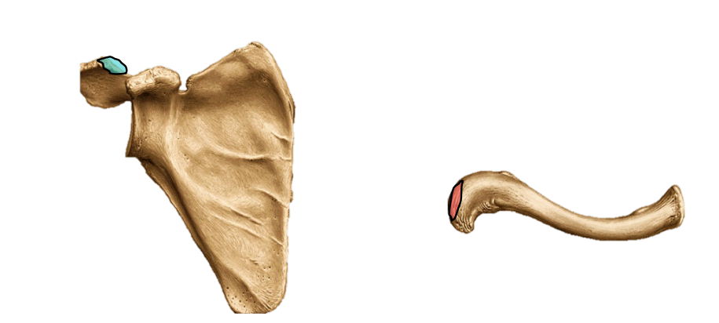
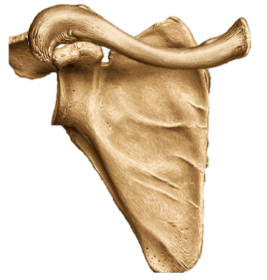
ARTICULACIÓN ACROMIOCLAVICULAR
Tipo y Género: Sinovial o Diartrosis – Artrodia
Superficies articulares:
Escápula: Acromion
Clavícula: Carilla articular
Principales Medios de Unión:
Lig acromioclaviuclares: superior e inferior
Lig coracoclaviculares: lig trapezoideo y lig conoideo
Cápsula articular
Movimientos: deslizamiento

Slide 5
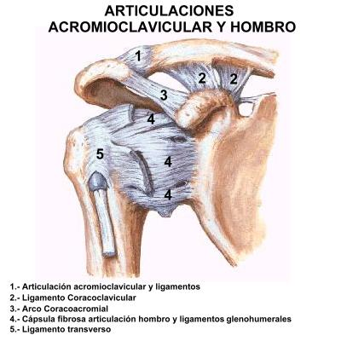
DESCRIPCIÓN
1- Lig acromioclavicular
2- Lig trapezoideo
2- Lig conoideo
Cápsula Articular: Manguito fibroso que se inserta en las proximidades de las superficies articulares

Slide 6
LIGAMENTO | CARACTERÍSTICAS
Acromioclavicular | Desde Carilla articular del acromion hasta Carilla articular de la clavícula. Son superior e inferior (forman cápsula articular)
Trapezoide | Desde porción posterior del borde medial de la apófisis coracoides a la cara inferior de la clavícula.
Conoide | Forma triangular Desde la base de la apófisis coracoides hasta la cara inferior de la clavícula, en dirección medial y posterior al ligamento trapezoideo

Slide 7
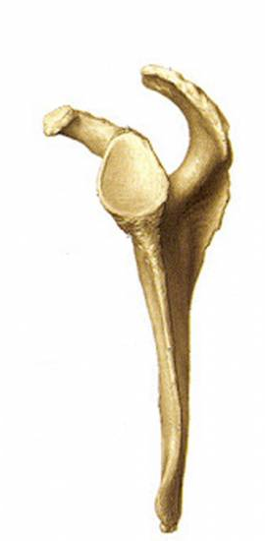
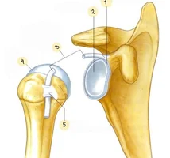
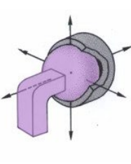
ARTICULACIÓN ESCAPULOHUMERAL
Tipo y Género: Diartrosis – Enartrosis
Superficies articulares:
Escapula: Cavidad Glenoidea
Humero: Cabeza del Húmero
Rodete Glenoideo
Principales Medios de Unión:
Ligamento Glenohumeral Superior
Ligamento Glenohumeral Medio
Ligamento Glenohumeral Inferior
Ligamento coracohumeral
Cápsula Articular
Movimientos: Todos, flexión, extensión, rotación, abducción y aducción y circunducción
Rodete Glenoideo: Es un elemento de coadaptación, se trata de un anillo fibroso que aumenta diametralmente la superficie de la cavidad glenoidea

Slide 8
DESCRIPCIÓN
Lig glenohumeral superior
Lig glenohumeral medio
Lig glenohumeral inferior
Foramen Oval de Weitbrecht: zona sin ligamentos de refuerzo por donde escapa la cabeza humeral en las luxaciones

Slide 9
LIGAMENTO | CARACTERÍSTICAS
Córacohumeral | Desde la base de la apófisis coracoides hasta el borde superior de los tubérculos mayor y menor del húmero.
Lig. glenohumeral sup | Desde la porción superior del rodete glenoideo hasta el cuello anatómico del húmero.
Lig. glenohumeral medio | Por debajo del precedente y se extiende hasta el tubérculo menor del húmero
Lig. glenohumeral inferior | Nace a nivel de la porción anterior del rodete glenoideo y en el cuello de la escápula, y termina sobre la porción anterior e inferior del cuello quirúrgico

Slide 10
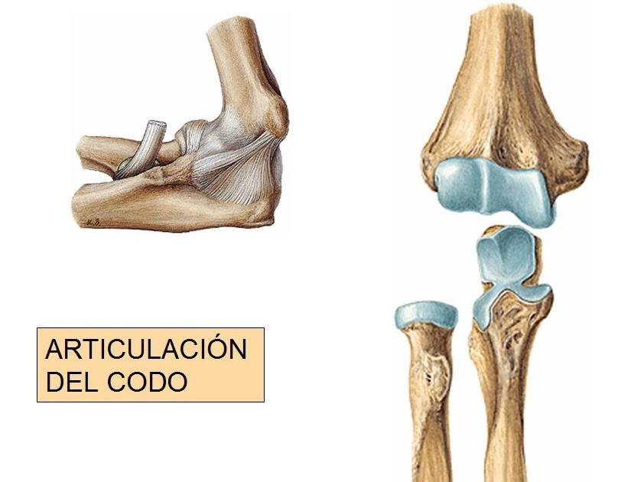
ARTICULACIÓN DEL CODO
La articulación del codo se encuentra conformada por tres articulaciones sinoviales y diartrosis que comparten la misma cápsula y membrana sinovial:
Articulación Humero - Radial
Articulación Humero - Cubital
Articulación Radio – Cubital Superior

Slide 11
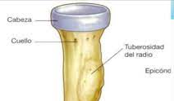
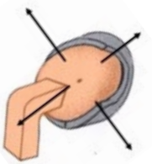
ARTICULACIÓN HUMERO-RADIAL
Tipo: Diartrosis – Condilea
Superficies articulares:
Humero: Cóndilo
Radio: Cúpula Radial
Medios de Unión:
Ligamento Anterior
Ligamento Posterior
Ligamento Lateral Externo
Ligamento Lateral Interno
Cápsula Articular
Movimientos: Flexión, extensión, abducción y aducción y circunducción

Slide 12
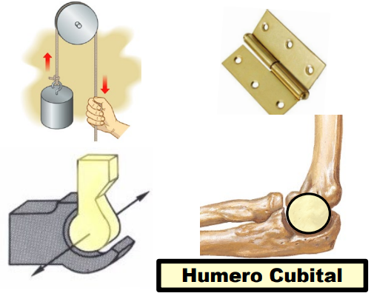
ARTICULACIÓN HÚMERO-CUBITAL
Tipo: Sinovial - Diartrosis – Troclear
Superficies articulares:
Húmero: Tróclea
Cúbito: Cavidad Sigmoidea Mayor
Medios de Unión:
Ligamento Anterior
Ligamento Posterior
Ligamento Lateral Externo
Ligamento Lateral Interno
Cápsula Articular
Movimientos: flexión y extensión

Slide 13
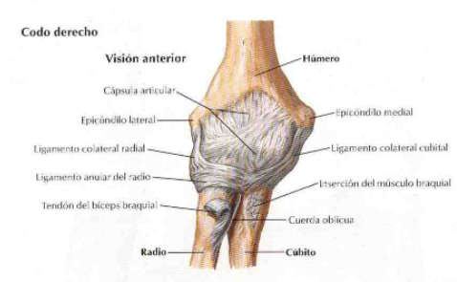
DESCRIPCIÓN

Slide 14
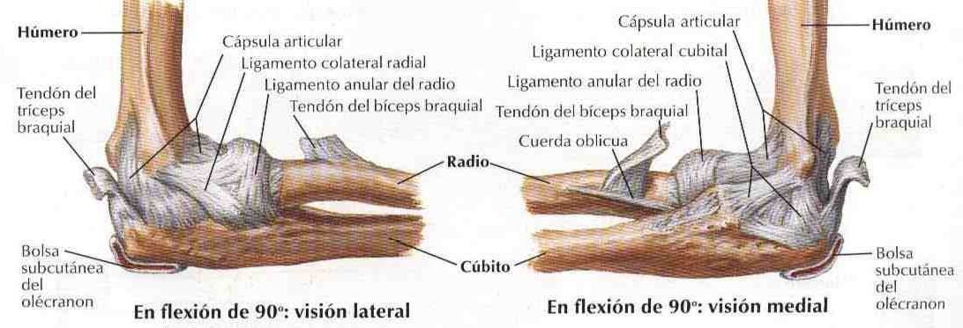
DESCRIPCIÓN

Slide 15
LIGAMENTO | CARACTERÍSTICAS
Lig anterior | Desde la cara anterior del epicondilo y la tróclea y las fosas coronoidea y radial y termina (fibras verticales y oblicuas) sobre la apófisis coronoides y la cara anterior del ligamento anular del radio Fibras oblicuas: fascículo oblicuo lateral y un fascículo oblicuo medial, que se insertan en la cara anterior del epicóndilo y epitroclea respectivamente
Lig lateral externo o colateral radial | Fibras radiadas desde el epicóndilo hasta el lig anular del radio. Fascículo anterior: desde la porción anteroinferior del epicóndilo y termina por delante de la escotadura radial del cúbito. Fascículo medio: desde la porción inferior del epicóndilo hasta la porción posterior de la escotadura radial. Fascículo posterior: desde la porción posterior del epicóndilo al borde lateral del olécranon
Lig. lateral interno o colateral cubital | Aspecto triangular o en abanico, de vértice superior. Fascículo anterior: desde la porción anteromedial de epitróclea hasta la porción medial de la apóf coronoides Fascículo medio: desde el borde inferior de epitróclea hasta el borde medial de la apóf coronoides Fascículo posterior: desde la porción posteroinferior de epitróclea hasta el borde medial del olécranon [ligamento de Bardinet]. Las inserciones cubitales están reforzadas por fibras arciformes denominadas fascículo arqueado del ligamento colateral cubital [ligamento de Cooper].

Slide 16
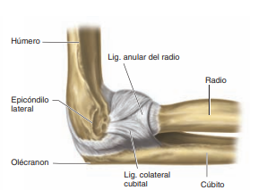
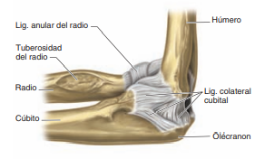
LIGAMENTO | CARACTERÍSTICAS
Lig posterior | Refuerza cara posterior de la articulación. Formado por fibras transversales [humerohumerales] ubicadas por encima del olécranon, y fibras oblicuas mediales y laterales, que se extienden desde los bordes medial y lateral de la fosa del olécranon del húmero a los bordes corre

Slide 17
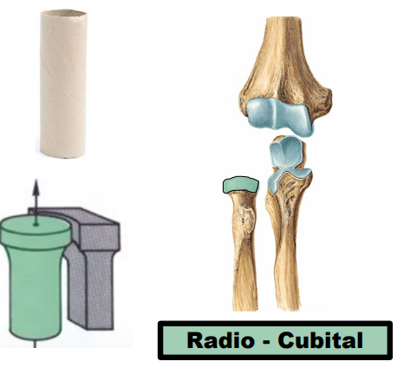
ARTICULACIÓN RADIOCUBITAL SUPERIOR
Tipo: sinovial - Diartrosis – Trocoide
Superficies articulares:
Cúbito: Cavidad Sigmoidea Menor
Radio: Cabeza del Radio
Medios de Unión:
Ligamento Cuadrado de Denucé
Ligamento Anular
Movimiento: rotación

Slide 18
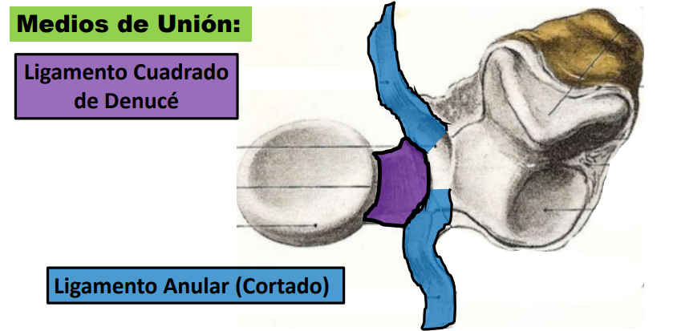
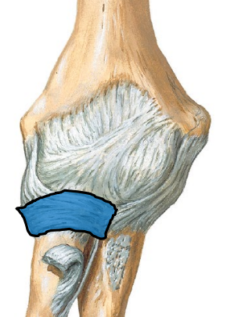
DESCRIPCIÓN
Lig.anular del radio: desde el borde ant hasta el borde posterior de la escotadura radial del cúbito, rodeando la cabeza del radio con forma de anillo.
Lig. cuadrado [de Denucé]: refuerza la superficie infde la cápsula y va desde el borde inferior de la escotadura radial del cúbito hasta el cuello del radio.

Slide 19
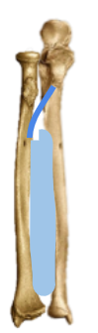
ARTICULACIÓN RADIOCUBITAL MEDIA
Tipo y Género:Sin Sinovial – Sinartrosis - Sindesmosis
Superficies articulares
Radio: Borde Interno
Cubito: Borde Externo
Principales Medios de Unión:
Membrana interosea
Cuerda tendinosa de Weitbretch

Slide 20
ARTICULACIÓN RADIOCUBITAL DISTAL
Tipo y Género:Sinovial – Diartrosis - Trocoide
Superficies articulares:
Radio: Cavidad Sigmoidea del Radio
Cúbito: Cabeza del Cubito
Medios de unión:
Lig. radiocubital anterior (palmar)
Lig. radiocubital posterior (dorsal)
Lig triangular

Slide 21
LIGAMENTO | CARACTERÍSTICAS
Lig. radiocubital anterior | Desde el borde anterior de la escotadura cubital del radio hasta la cabeza del cúbito.
Lig. radiocubital posterior | Transversalmente, desde la extremidad posterior de la escotadura cubital del radio hasta la porción posterior de la cabeza del cúbito y de su apófisis estiloides.
Lig. triangular | Forma triangular: Base: borde de la escotadura cubital del radio Vértice: surco que está en dirección medial a la apófisis estiloides del cúbito. Mantiene unidos el radio y el cúbito.

Slide 22
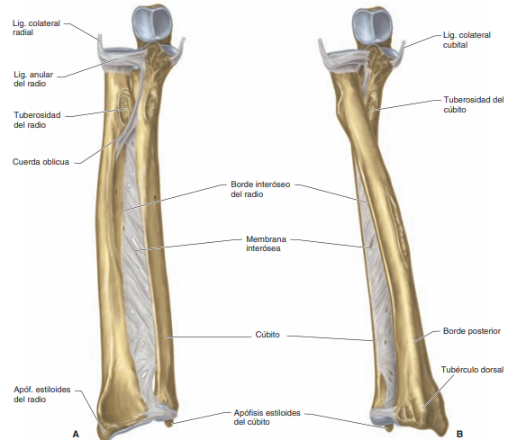

Slide 23
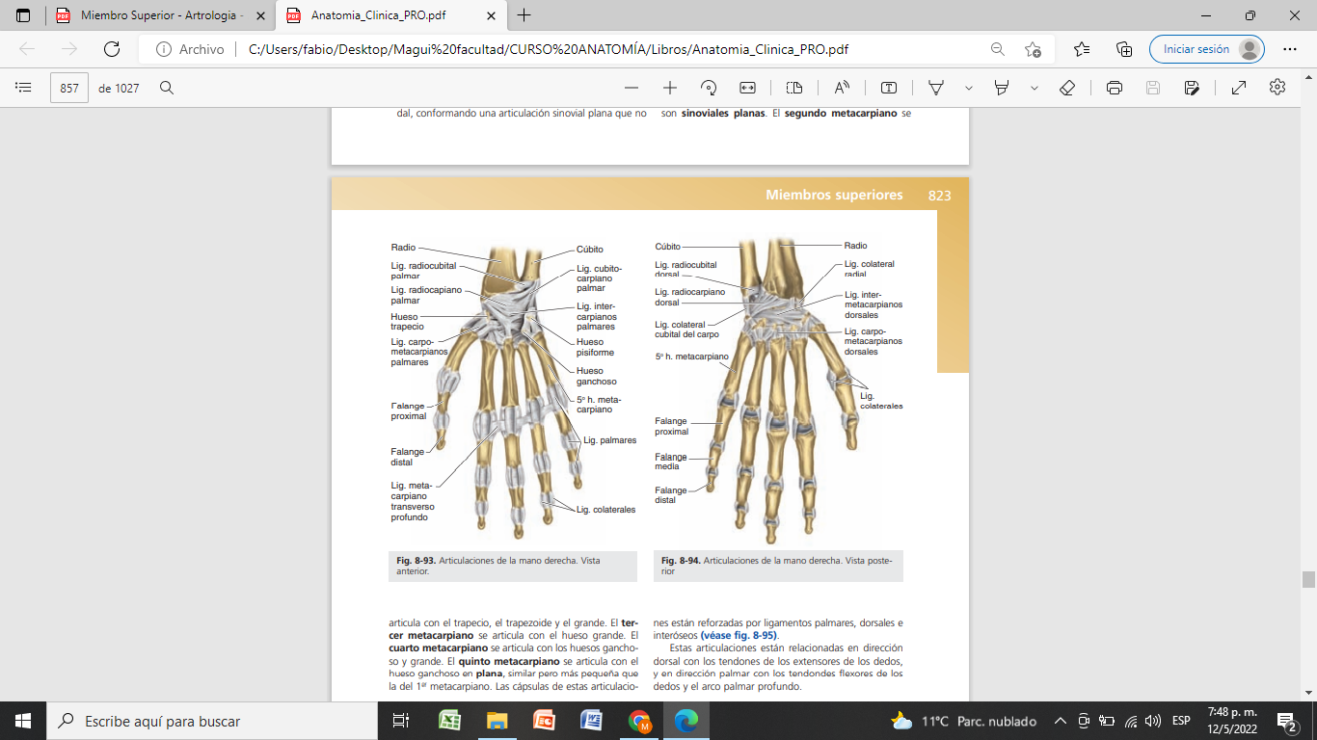

Slide 24
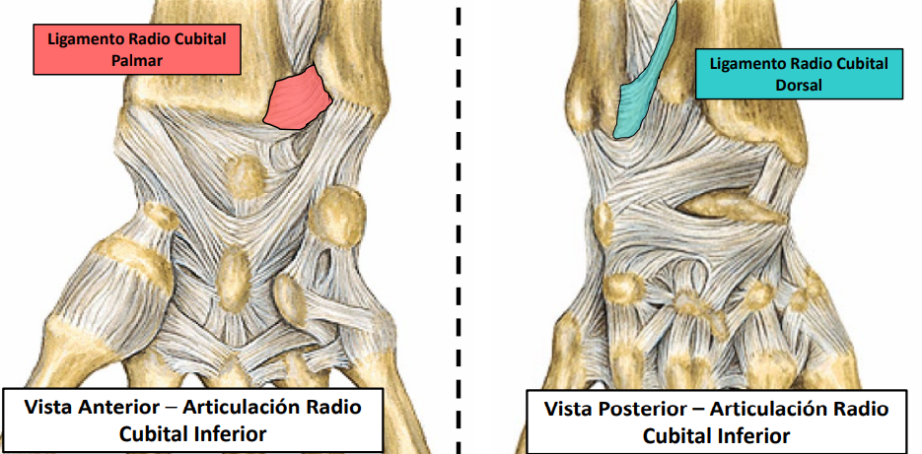

Slide 25
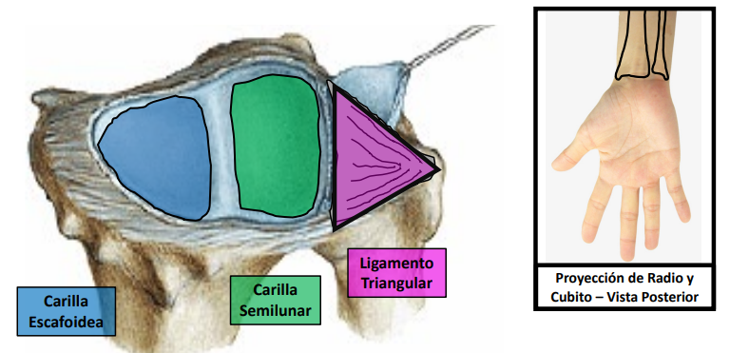

Slide 26
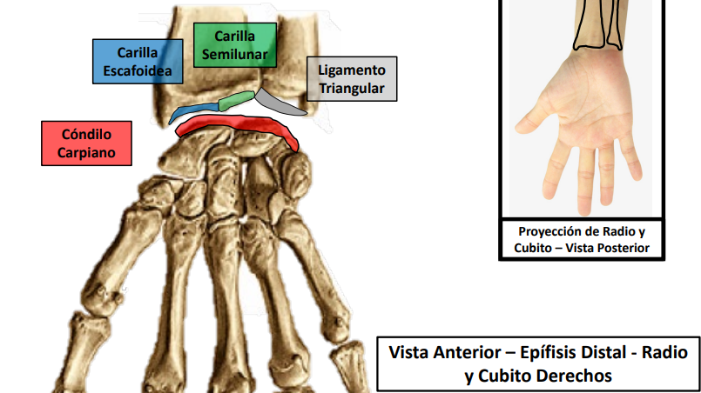
ARTICULACIÓN RADIO CARPIANA
Tipo y Género:Sinovial – Diartrosis - Condilea
Superficies articulares:
Radio: Carillas Articulares del escafoides y Semilunar
Cubito: Ligamento Triangular
Cóndilo Carpiano: Escafoides, Semilunar y Piramidal
Medios de unión:
Ligamentos Radio Carpianos y Cubito Carpianos Palmares y Dorsales
Movimientos: Flexión, extensión, abducción y aducción y circunducción

Slide 28
LIGAMENTO | CARACTERÍSTICAS
Lig radiocarpiano dorsal | Ubicado sobre la cara posterior de la articulación Va desde el borde posterior del radio hasta el hueso piramidal
Lig radiocarpiano palmar | Refuerza la cara anterior Desde el borde anterior de la cara articular del radio y desde su apófisis estiloides hasta los huesos semilunar y grande
Lig cubitocarpiano palmar | Desde la superficie flexora de la cabeza del cúbito hasta el hueso grande
Lig cubitocarpiano dorsal | Mismo trayecto que el del lig cubitocarpiano palmar pero sobre la cara dorsal de la articulación
Ligamento colateral cubital del carpo | Desde la apófisis estiloides del cúbito hasta los huesos piramidal y pisiforme.
Ligamento colateral radial del carpo | desde la apófisis estiloides del radio hasta el hueso escafoides

Slide 29
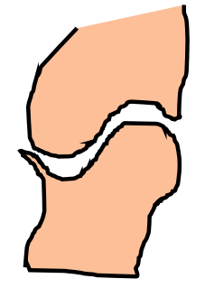
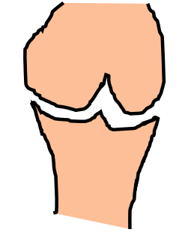
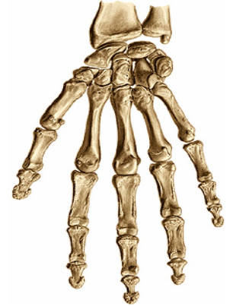
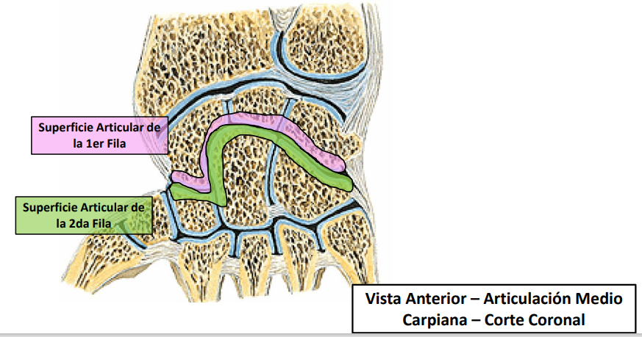
ARTICULACIÓN MEDIOCARPIANA
Tipo y Género: Sinovial – Diartrosis - Bicondílea
Superficies articulares:
1er Fila: Carillas Articulares del escafoides, Semilunar y Piramidal (cavidad glenoidea)
2da Fila: Carillas Articulares del Trapecio, Trapezoide, Grande y Ganchoso (condilo)
Medios de Unión:
Ligamentos dorsales y palmares que unen ambas filas entre sí
Ligamento colateral medial: desde el piramidal hasta al gancho del h. ganchoso
Bicondílea: Los cóndilos se encuentran en las superficies articulares opuestas
Doble condílea: Los cóndilos se encuentran en la misma superficie articular

Slide 30
ARTICULACIÓN CARPOMETACARPIANA
DEL PULGAR CON EL 1ER METACARPIANO
Tipo y género: diartrosis - en silla de montar o selar.
Superficies articulares:
cara distal del trapecio (convexa en dirección dorsopalmar y cóncava en dirección transversal)
superficie articular de la base del 1er metacarpiano (inversa a la cara articular del trapecio).
Medios de unión:
cápsula articular
ligamento palmar, dorsal e interóseo
En dirección anteromedial está cubierta por los músculos de la eminencia tenar.
DE LOS METACARPIANOS (2, 3, 4 y 5 ) CON EL CARPO
Tipo y género: diartrosis - artrodias
Superficies articulares:
El II metacarpiano articula con el trapecio, el trapezoide y el grande.
El III metacarpiano se articula con el hueso grande.
El IV metacarpiano se articula con los huesos ganchoso y grande.
El v metacarpiano se articula con el hueso ganchoso
Medios de unión:
cápsula articular reforzada por ligamentos palmares, dorsales e interóseos

Slide 31
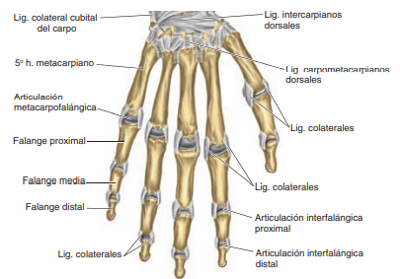
ARTICULACIÓN INTERMETACARPIANA
Articulaciones entre los metacarpianos: 2º y 3º, 3º y 4º, 4º y 5º.
Son planas (artrodias) y sus cavidades sinoviales son prolongaciones de la articulación carpometacarpiana.
Reforzadas por los ligamentos: interóseos, palmares (tres) y dorsales (tres). Estos últimos se extienden sobre la cara correspondiente de un metacarpiano al otro.

Slide 32
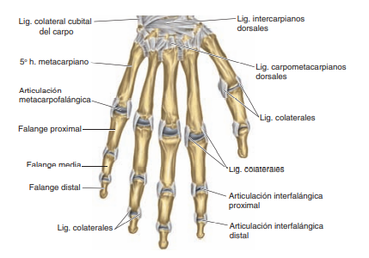
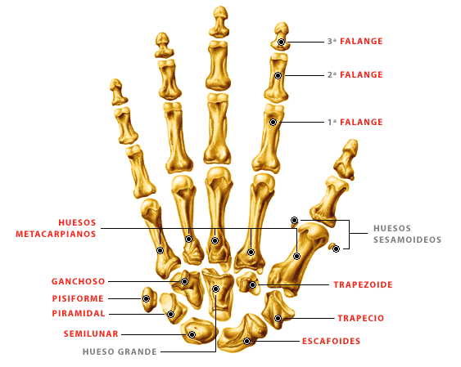
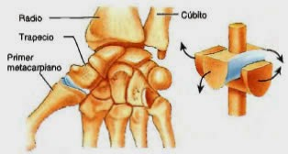
ARTICULACIÓN METACARPOFALÁNGICA
Tipo de articulación: diartrosis - condílea
Superficies articulares:
Cabeza del metacarpiano
Cavidad glenoidea de la falange proximal
A nivel del pulgar la superficie articular está aumentada por un fibrocartílago en el cual encontramos dos pequeños huesos sesamoideos (medial y lateral).
Medios de unión:
Cápsula articular reforzada por:
Ligamentos laterales (media y lateral): tienen forma triangular y van desde el tubérculo metacarpiano (vértice) hasta la porción anterolateral de la falange proximal (base)
Lig. transverso profundo (une las caras palmares de las art metacarpofalángicas del 2º al 5º dedo).

Slide 33
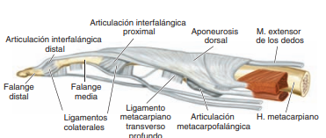
ARTICULACIÓN INTERFALÁNGICA
Tipo de articulaciones: diartosis - troclear
Superficies articulares:
Polea del extremo distal de las falanges proximal y media
Garganta para la polea ubicada en las extremidades proximales de las falanges media y distal
Medios de unión: Su cápsula articular está reforzada por ligamentos laterales

